Slide 1

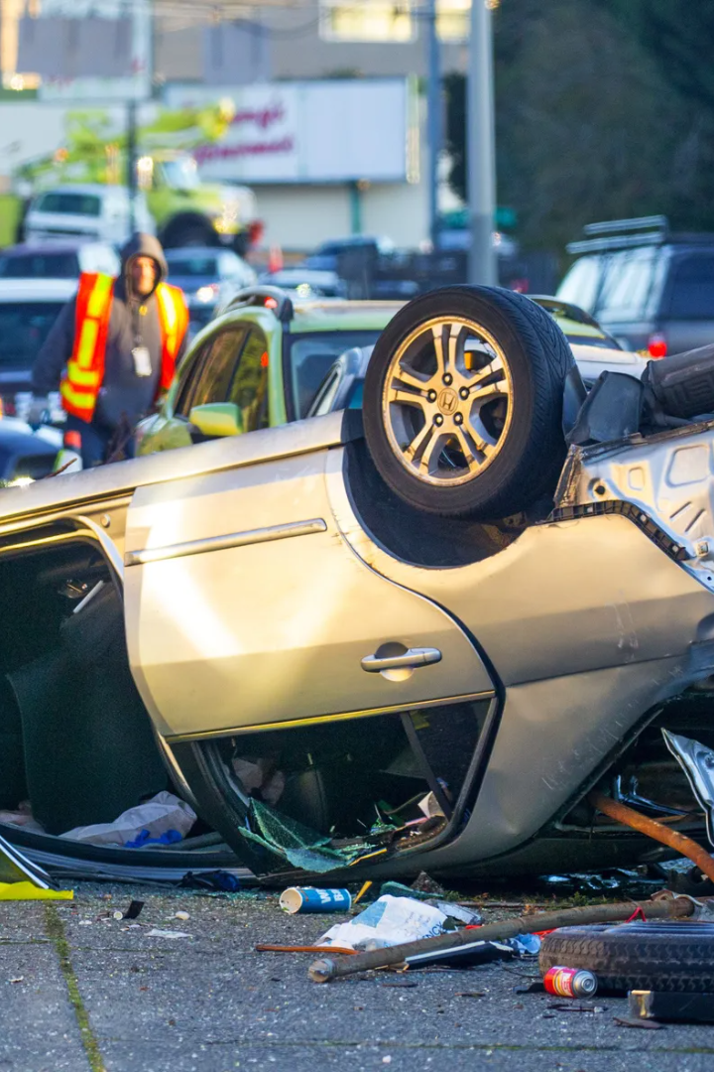
시공간정보로부터 사고 위험도
예측 AI모델 개발
팀장:김대양
팀원:태정수, 서동윤

Slide 2

목차
1. 선정 이유
2. 프로젝트 소개
3. 프로젝트 일정
4. 향후 계획

Slide 3
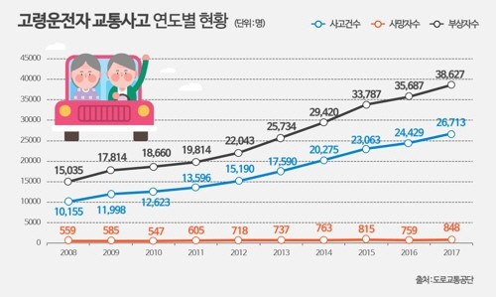
1. 선정 이유
대구에서 교통사고가 자주 발생하여 교통사고 예방을 위한 모델 개발

Slide 4
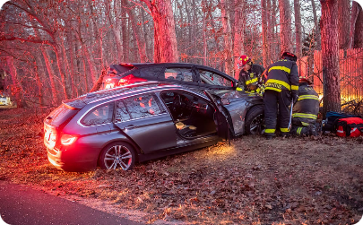
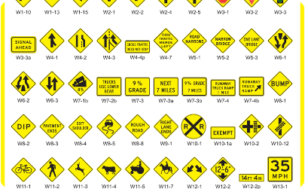
2. 프로젝트 소개
최근 대구에서 교통사고가 늘고있어 해당 사고의 원인을 규명하고 사고율을 낮추기 위해, 시공간
정보로부터 사고위험도(ECLO)를 예측하는 AI알고리즘 개발 목표로 추친
교통사고로 매년 많은 사망자와 부상자가 발생
교통법규 위반 단속 감소

Slide 5

3. 프로젝트 일정
1
모델링 과정
데이터 분석, 추가 확보, 특성 엔지니어링, 모델링
2
결론 도출 및 정리
모델 해석, 정리 자료 제작
3
보고회 등
계획서 보고/중간/최종보고회, 검수

Slide 6
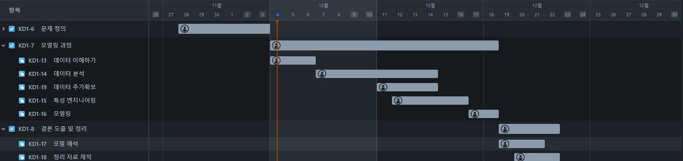
상세 프로젝트 일정

Slide 7
4. 향후 계획
데이터 파악 및 기술 통계량 계산
데이터 분석
데이터 추가확보
특성 엔지니어링

